Slide 1
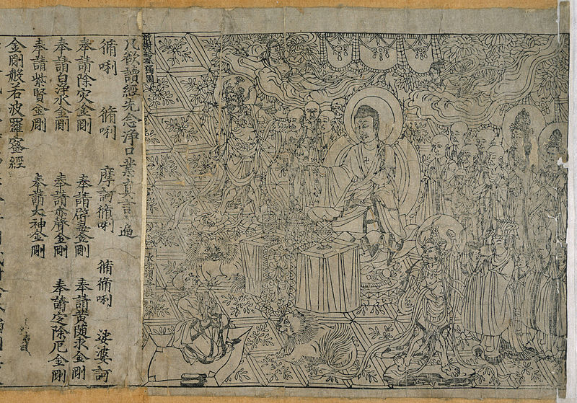

Slide 2
Elmas Sutra'da Buddha rahiplerle birlikte yemek bağışlarını toplamak için çıktığı günlük yürüyüşüden dönmüş, oturup dinlenmektedir. Subhuti adında bir rahip çıkar ve Buda'ya bir soru sorar.
Bundan sonra algının doğası üzerine, uzun ve sık sık tekrarlar içeren bir söyleşi başlar. Buda sık sık, "En yüksek öğreti denilen, en yüksek öğreti değildir", gibi paradoksal ibareler kullanır.^{[2]}
Buda, Subhuti'ye gerçekliğin ne olduğu, aydınlanmanın doğası, ve şefkat hakkında önyargılı ve sınırlı fikirlerini bırakması için yardımcı olur.
Özellikle değinilmesi gereken bir bölüm de, Buda'nın Subhuti'ye Bodhisattva'yı anlattığı kısımdır.Bodhisattva'yı yüce yapan şey, diğerlerini kurtarırken yaptıklarından gurur duymaması, onun şefkatinin hesaplı ya da yapmacık olmamasıdır. Bodhisattva içindeki derinlikten gelen, ego veya menfaat barındırmayan, samimi bir şefkat uygular.

Slide 3
Başka bir bölümde, Subhuti Elmas Sutra'nın öğretildikten 500 yıl sonra unutulacağı hakkında endişesini dile getirir. Buda Subhuti'ye kendisi dünyadan ayrıldıktan sonra bile birilerinin Elmas Sutra'nın anlamını kavrayacağı ve uygulamaya koyacağını söyler. Bu bölüm diğer Budist metinlerde de vurgulanan, Budizmin yavaş yavaş unutulacağı ve bozulacağı yönündeki endişeleri yansıtır niteliktedir. Japonca'da mappo adı verilen kavram da aynı kaygıyı yansıtmaktadır.

Slide 4
Yaklaşık kırk dakikada okunabilmesinden dolayı, Elmas sutra genellikle Budist manastırlarda ezberlenip okunmaktadır. Bu sutra bin yılı aşkın bir süre Mahāyāna Budist geleneğinde, özellikle de Doğu Asya Zen (Chan/Seon/Thien) geleneğinde büyük rağbet görmüştür. Günümüzde bile yaygın olarak okunur, öğretilir ve üzerinde yorumlar yapılır. Bunun nedeni de metnin Zen öğretisinin önemli bir yönü olan "geçiciliğe" değinmesidir.

Slide 5
Elmas Sutra'nın içinde, eğer bir kişi ruhani uygulamalarında (sadhana) bu sutranın yalnızca dört satırını hayata geçirebilirse kutsanmış olacağı tekrar tekrar belirtilir.
Sutra'nın sonlarına doğru şöyle bir pasaj vardır: "Bu nedenle kişi hızla akıp giden dünyayı bir çiğ tanesi, derede bir köpük, yaz bulutunda bir şimşek parıltısı, kayan bir yıldız, bir hayalet ve bir rüya olarak görmelidir."

Slide 6
The earliest known Sanskrit title for the sūtra is the Vajracchedikā Prajñāpāramitā Sūtra, which may be translated roughly as the "Vajra Cutter Perfection of Wisdom Sūtra." In English, shortened forms such as Diamond Sūtra and Vajra Sūtra are common. The Diamond Sūtra has also been highly regarded in a number of Asian countries where Mahāyāna Buddhism has been traditionally practiced. Translations of this title into the languages of some of these countries include:
Sanskrit: वज्रच्छेदिकाप्रज्ञापारमितासूत्र, Vajracchedikā Prajñāpāramitā Sūtra
Chinese: 《金剛般若波羅蜜多經》, 《金剛經》, Jingang Jing(Chin-kang Ching)
Japanese: 金剛般若波羅蜜多経, Kongō hannya haramita kyō, shortened to 金剛経, Kongō-kyō

Slide 7
The first translation of the Diamond Sūtra into Chinese is thought to have been made in 401 CE by the venerated and prolific translator Kumārajīva.^{[5]} Kumārajīva's translation style is distinctive, possessing a flowing smoothness that reflects his prioritization on conveying the meaning as opposed to precise literal rendering.^{[6]}The Kumārajīva translation has been particularly highly regarded over the centuries, and it is this version that appears on the 868 CE Dunhuang scroll. In addition to the Kumārajīva translation, a number of later translations exist. The Diamond Sūtra was again translated from Sanskrit into Chinese by Bodhiruci in 509 CE,Paramārtha in 558 CE, Xuanzang in 648 CE, and Yijing in 703 CE

